Slide 1


iCourse Catalog
iCourse Catalog

Slide 2
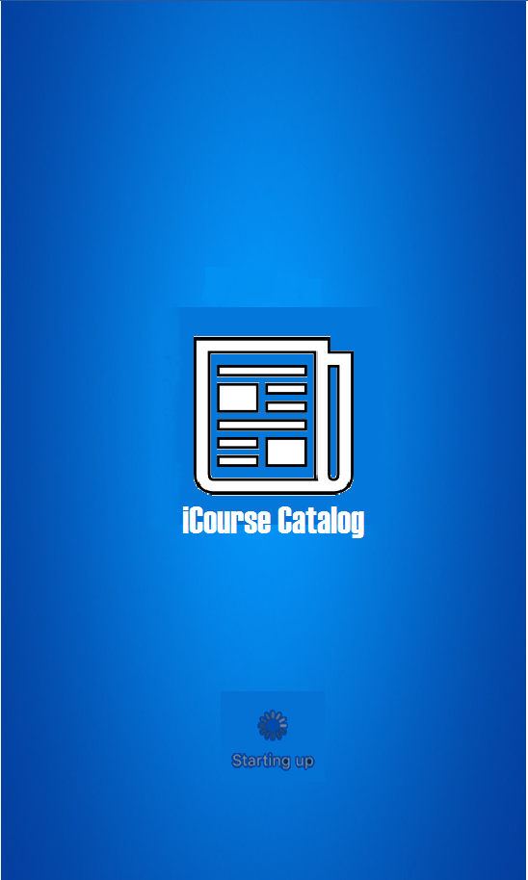
startup

Slide 3
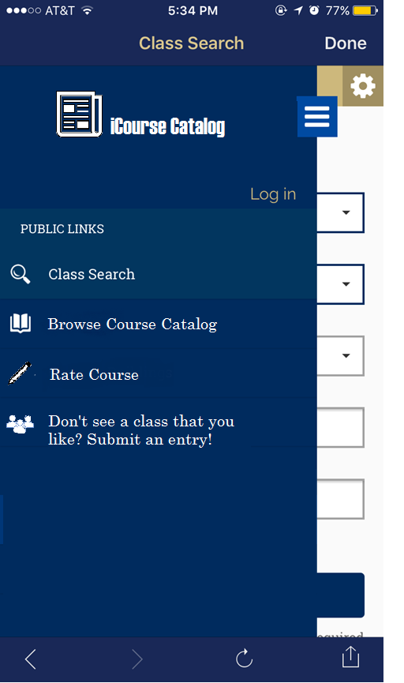
Menu list

Slide 4
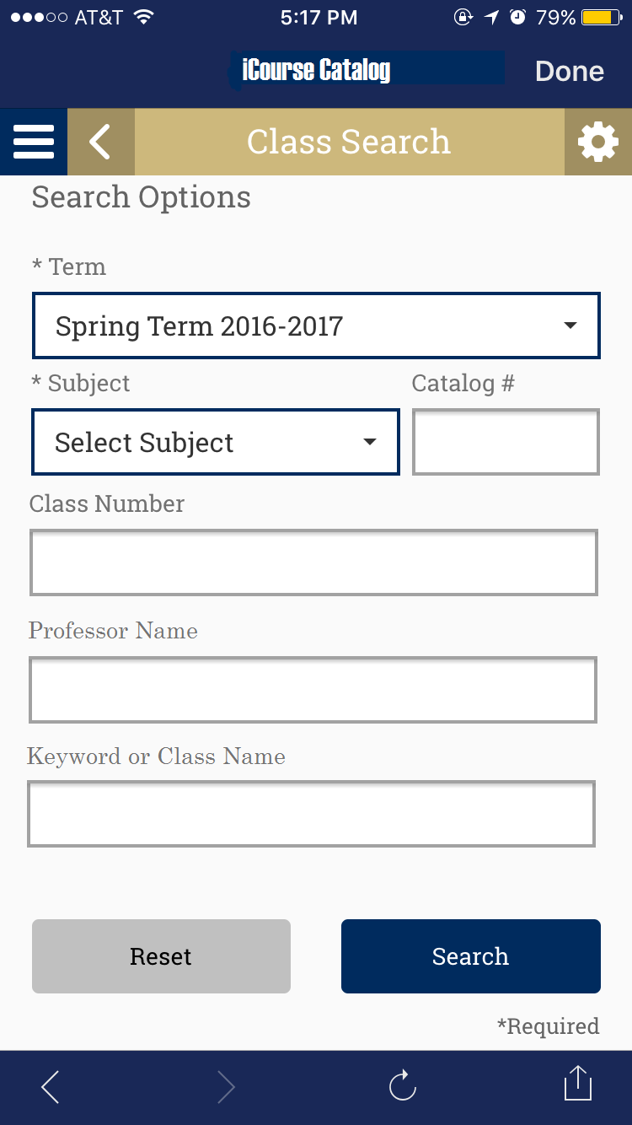
Class search

Slide 5
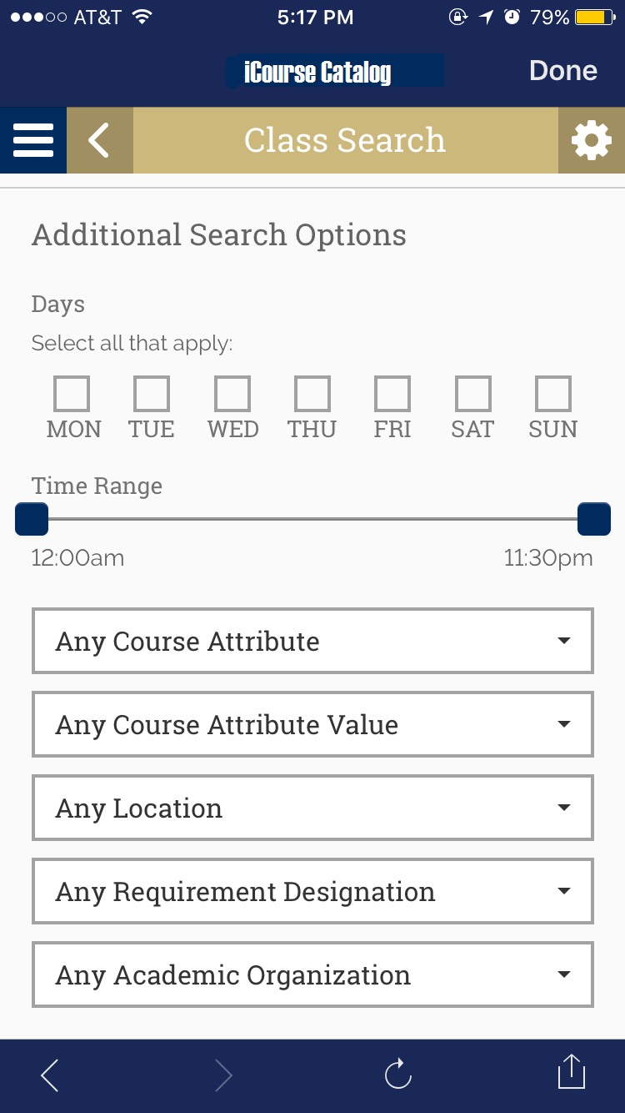
additional search options

Slide 6
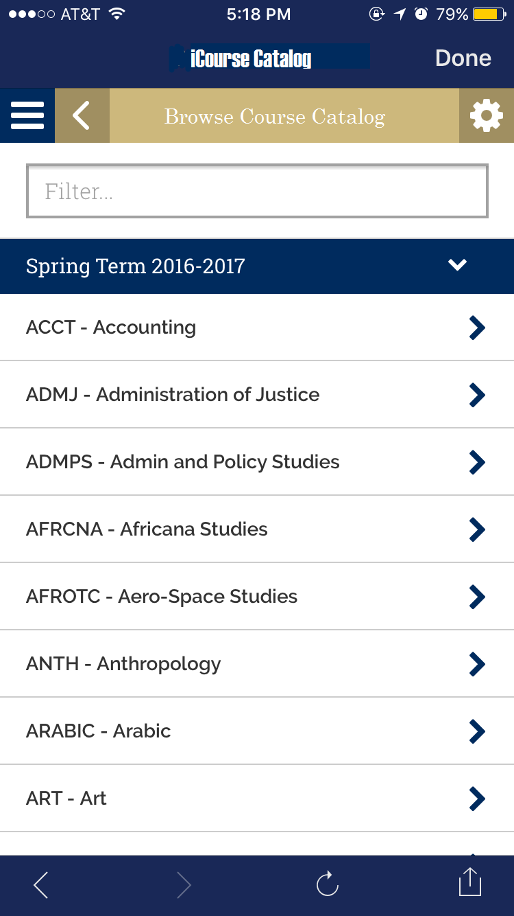
Browse course catalog

Slide 7
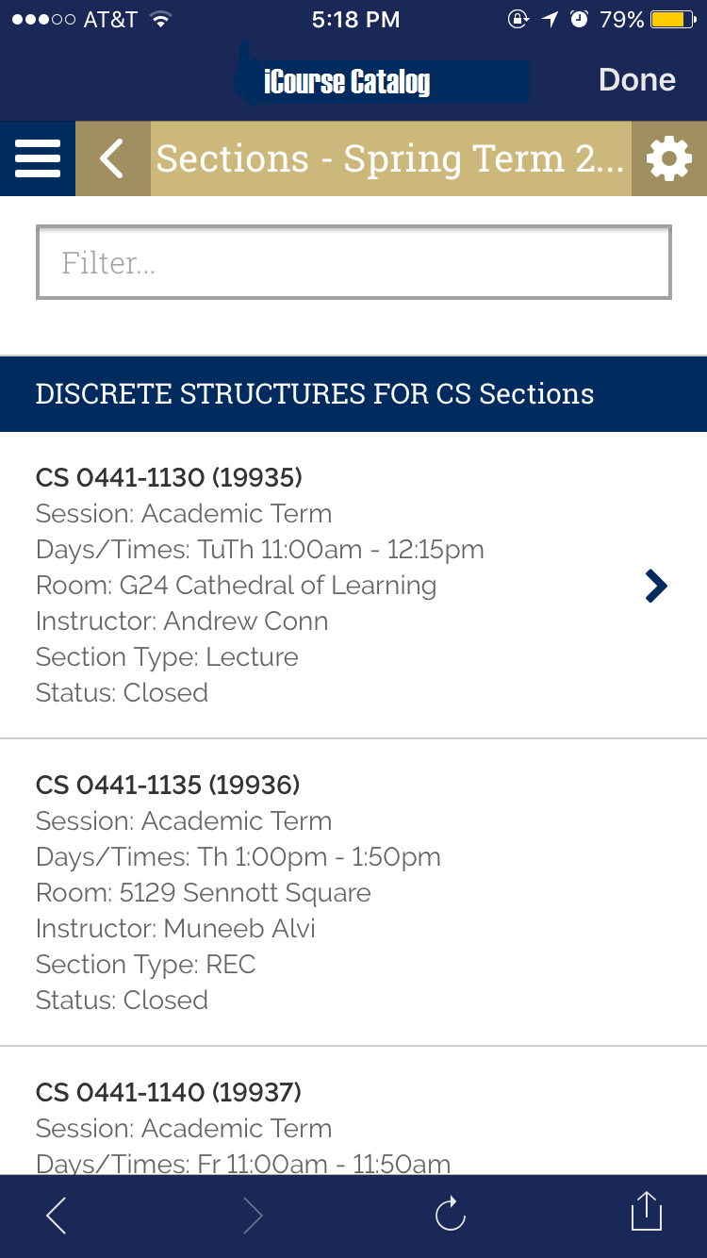
Browse course catalog

Slide 8
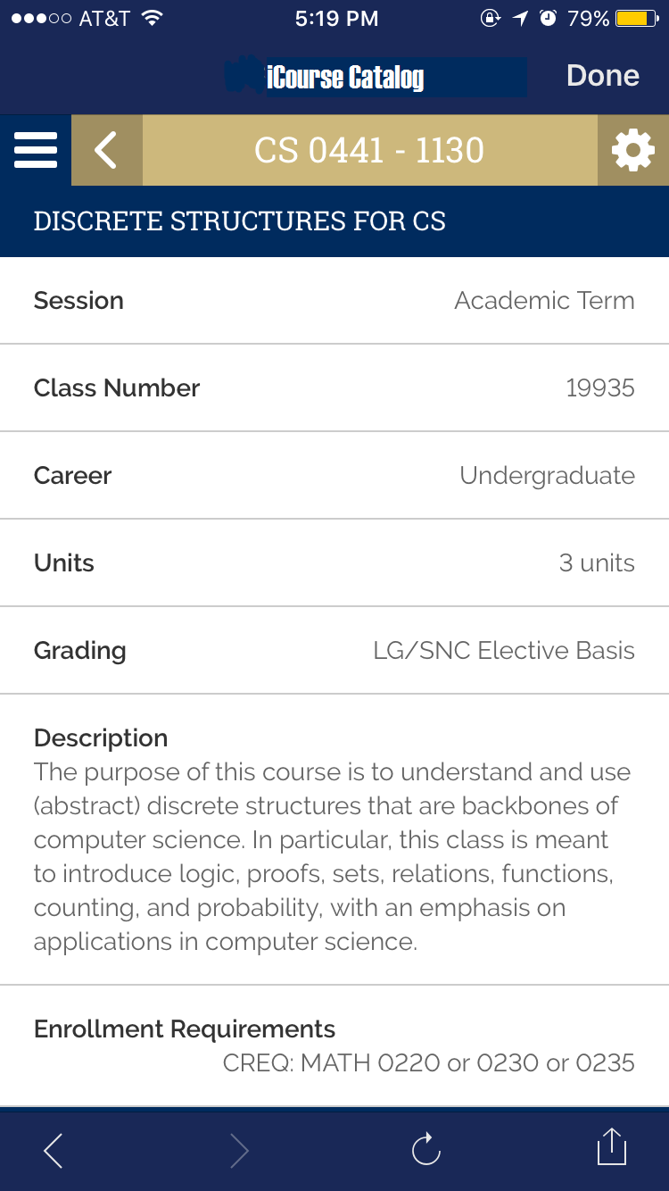
Browse course catalog

Slide 9
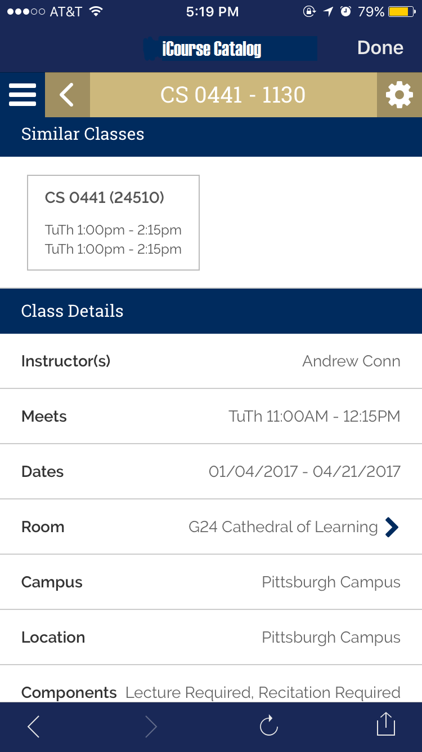
Browse course catalog

